Slide 1

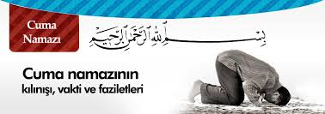

Slide 2
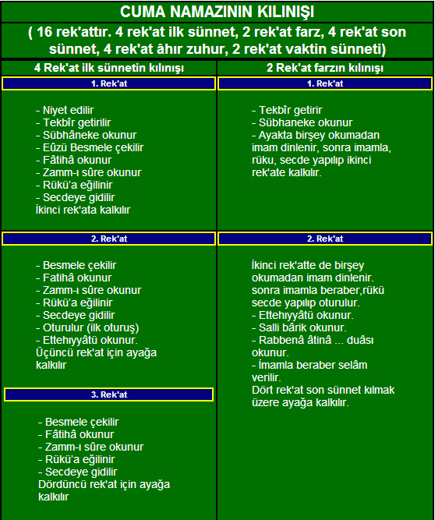
.
.
.

Slide 3
. "Ey iman edenler! Cuma günü namaza çağrıldığınız zaman hemen Allah'ı anmaya koşun ve alışverişi bırakın. Eğer bilirseniz bu sizin için daha hayırlıdır." (cuma suresi, 9. ayet)

Slide 4
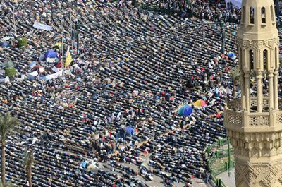
.
.
.

Slide 5
Cuma namazı farz bir namazdır. Haftada bir kez, cuma günü öğle vaktinde cemaatle kılınır. Cuma namazı kılındığı zaman ayrıca öğle namazını kılmaya gerek yoktur.

Slide 6
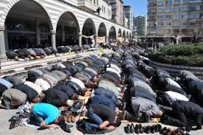
.
.
.

Slide 7
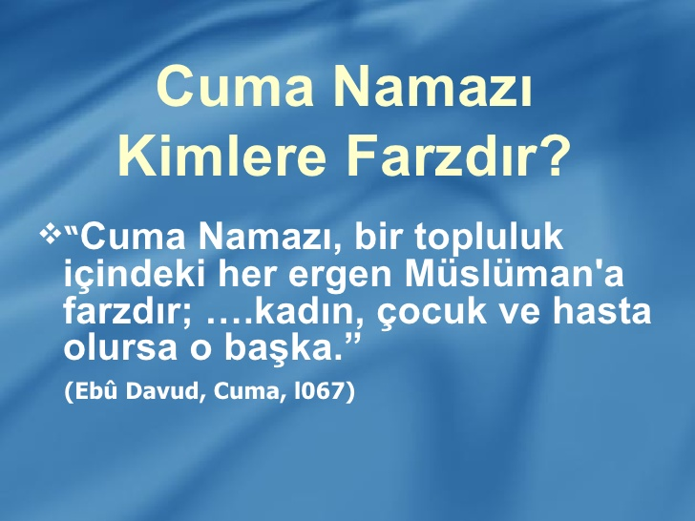
.
.
.

Slide 8
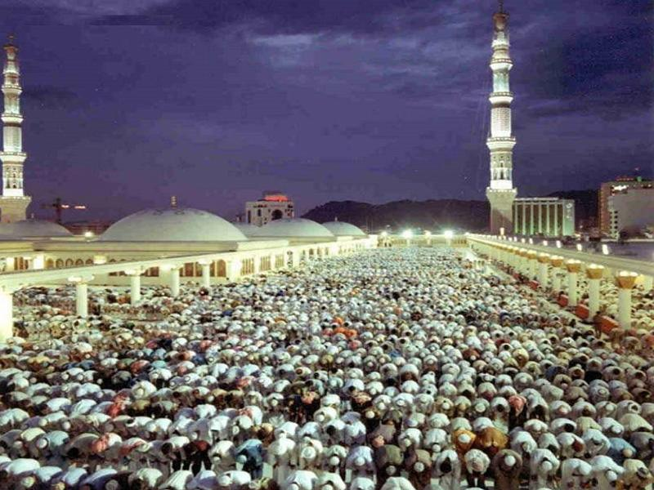
.
.
.

Slide 9
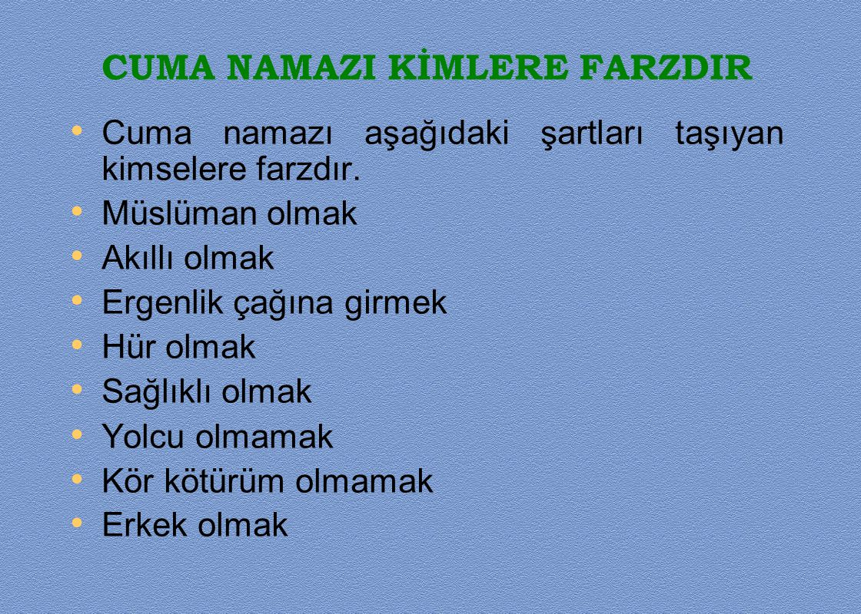
.
.
.

Slide 10
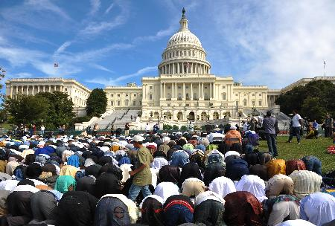
.
.
.

Slide 11
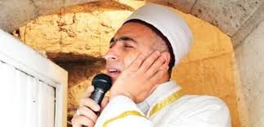
. - Cuma namazı başlamadan önce müezzin minareden salâ okur.
. Cuma namazının kılınışı:

Slide 12
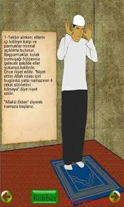
. - Camiye girildikten sonra ilk olarak tek başına cumanın ilk sünneti kılınır.

Slide 13
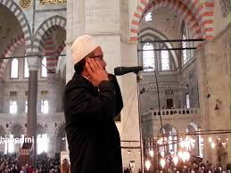
. - Ardından müezzin cami içinde ezan okur, buna iç ezan denir.

Slide 14
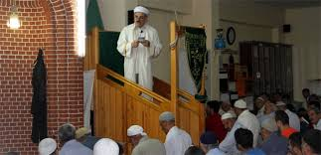
. - Sonra imam minbere çıkar, hutbe okur.

Slide 15
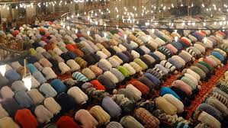
. - Hutbeden sonra imama uyulur, cemaat halinde iki rekat cumanın farzı kılınır.

Slide 16
.
.
.

Slide 17

.
.
.

Slide 18
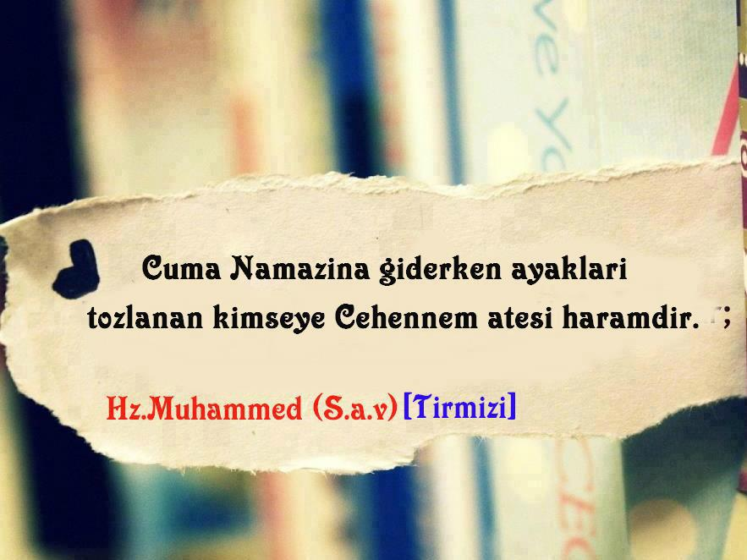
.
.
.

Slide 19
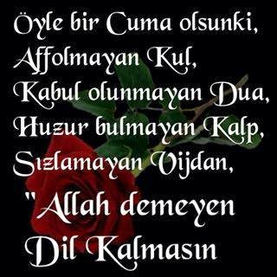
.
.
.

Slide 20
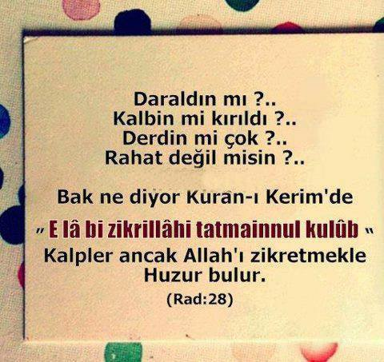
.
.
.

Slide 21
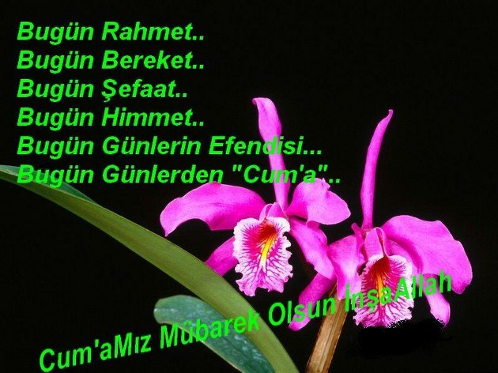
.
.
.

Slide 22


